Slide 1

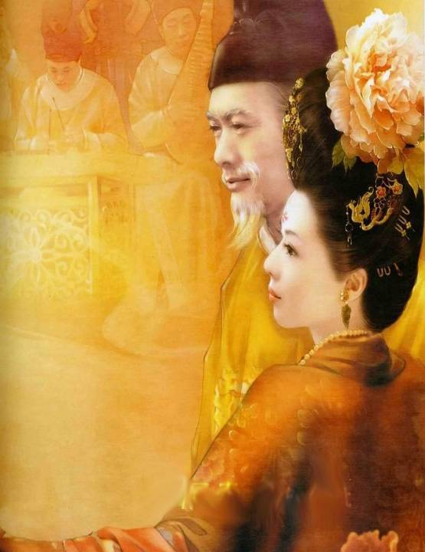
长恨歌
白居易

Slide 2

白居易16岁时，已经写出不少可以传世的好诗，其中最有名的是五言律诗《赋得古原草送别》。
据说，他初到长安，去拜见老诗人顾况。顾况闻其名，便开玩笑说：“长安米贵，居恐不易。”及读到这首诗的“野火烧不尽，春风吹又生”时，大为赞赏，说有这样的文笔，居长安不难。

Slide 3
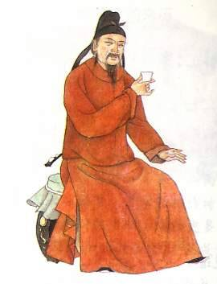
吊白居易唐宣宗李忱chén
缀玉联珠六十年，
谁教冥路作诗仙。
浮云不系白居易，
造化无为字乐天。
童子解吟长恨曲，
胡儿能唱琵琶篇。
文章已满行人耳，
一度思卿一怆然。

Slide 4

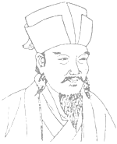
白居易（772-846），字乐天，晚居香山，自号香山居士，祖籍山西太原。
以四十四岁被贬江州司马为界，一生可分为前后两个时期。
1．前期：二十九岁一举成进士，在仕途上一帆风顺，主要是“兼济天下”。作品以针砭时弊、反映民生疾苦的“讽喻诗”为主，如《新乐府》《秦中吟》，三十五岁写《长恨歌》。
2．后期： 815年因造谣中伤被贬（宰相武元衡），从此过上了“独善其身”的生活。
另著有《白氏长庆集》

Slide 5
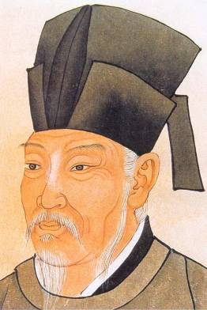
诗歌主张：
文章合为时而著，
歌诗合为事而作。
——《与元九书》
惟歌生民病，愿得天子知。
——《寄唐生》
为君、为臣、为民、为事而作，不为文而作也。
——《新乐府序》

Slide 6
最大的艺术成就——倡导新乐府运动
中唐诗歌流派
形式：即事名篇，采用乐府诗歌的形式而不沿用古乐府名称
内容：多反映现实生活，关心民生疾苦，揭露社会弊端，力求使诗歌起到干预社会、补救时政的作用
诗人：白居易、元稹等
诗风：多平易朴实，语言通俗直切

Slide 7
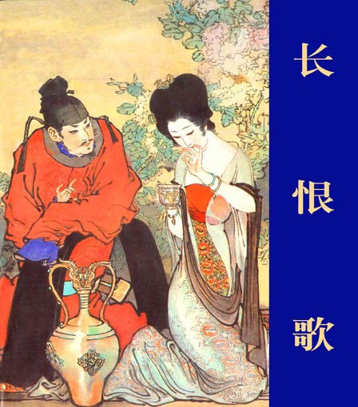

Slide 8

唐玄宗李隆基与贵妃杨玉环之间的爱情悲剧，因与“安史之乱”紧相联系，有着相当严肃的政治色彩，而其情事本身之离奇、曲折，又极富传奇色彩，因而倍受历代文士的关注。
自唐至清，出现了不少以此为题材的文学作品，著名者如杜牧《过华清宫》、李商隐《马嵬》、苏轼《荔枝叹》、白朴《梧桐雨》、洪昇《长生殿》等。
白居易的《长恨歌》则是其中翘楚。

Slide 9

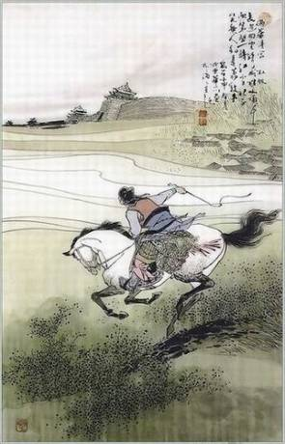
杜牧
过华清宫绝句
长安回望绣成堆，
山顶千门次第开。
一骑红尘妃子笑，
无人知是荔枝来。

Slide 10
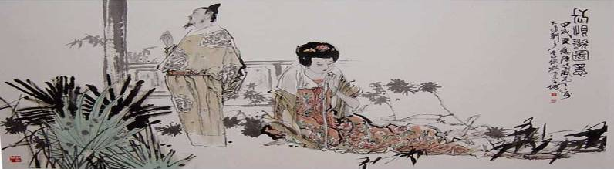
马嵬
李商隐
海外徒闻更九州，
他生未卜此生休。
空闻虎旅鸣宵柝，
无复鸡人报晓筹。
此日六军同驻马，
当时七夕笑牵牛。
如何四纪为天子，
不及卢家有莫愁。

Slide 11

唐宪宗元和元年(806)，白居易与友人陈鸿、王质夫一起到马嵬驿附近的游仙寺暇游，谈及李、杨之事。王质夫认为，像这样离奇特出之事，如没有大手笔为它加工润色，就会随着时间的迁移而消没失传。于是他鼓励白居易，“乐天深于诗，多于
情者也。试为歌之如何?”
在王的提议下，白居易
写下了此诗。

Slide 12
概述内容：
玉环进宫，隆基宠爱：
汉皇重色思倾国……尽日君王看不足
逃难途中，玉环被杀：
渔阳鼙鼓动地来……不见玉颜空死处
乱后回京，痛思玉环：
君臣相顾尽沾衣……魂魄不曾来入梦
道士施法，寻觅玉环：
临邛道士鸿都客……梨花一枝春带雨
玉环送钗，天人永隔：
含情凝睇谢君王……此恨绵绵无绝期

Slide 13

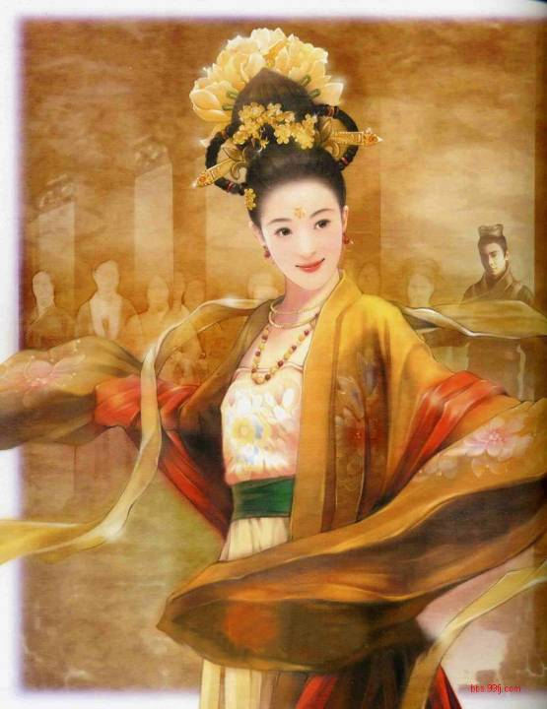
玉环进宫，
隆基宠爱
汉皇重色思倾国
……
不重生男重生女
——恨之内因

Slide 14

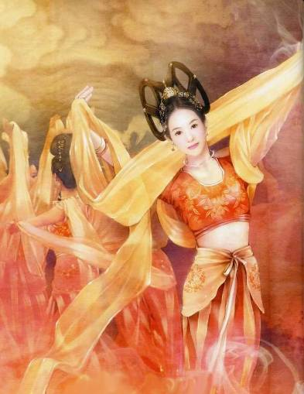
汉皇即汉武帝，这里借指唐玄宗与杨贵妃之间的关系。和“边庭流血成海水，武皇开边意未已”中武皇用法类似。
汉皇重色思倾国
重德思贤才
思倾国，果倾国矣！
揭示故事的悲剧因素
提纲挈领，统领全诗
这句话既揭示了故事的悲剧因素，又统领全诗，起提纲挈领的作用。

Slide 15
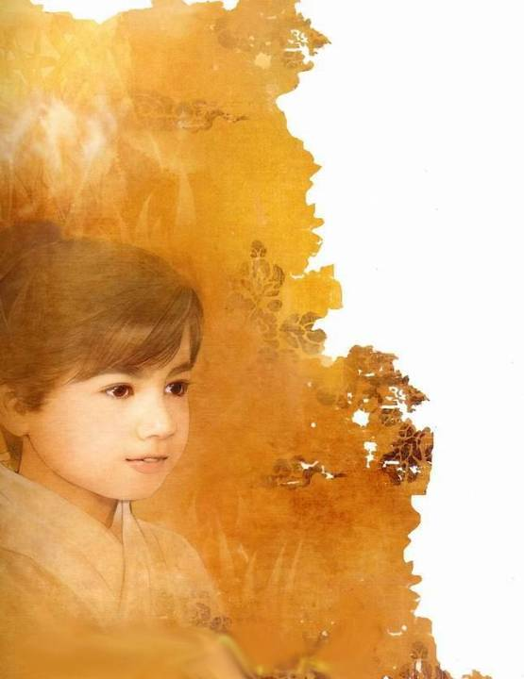

杨家有女初长成，
养在深闺人未识

Slide 16

杨玉环入宫的史实
16岁 →玄宗第十四个儿子寿王李瑶王妃
21岁→ 见玄宗 为女道士
27岁 → 册为贵妃

Slide 17
哪一句集中描写了杨玉环的美貌？运用了什么手法？
“回眸一笑百媚生，六宫粉黛无颜色。”
运用夸张和对比的手法，反衬出杨玉环倾国倾城的美貌。
这一句是千古传颂的名句。像电影里的特写镜头，在一瞬间，镜头由远拉近，杨玉环的花容月貌非常张扬地一闪，顷刻之间，皇宫里所有的宫娥嫔妃都黯然失色！诗人用非常夸张的手法，反衬出杨玉环的倾城倾国之貌。其实这是虚写，杨玉环到底有多漂亮，我们是不得而知的，只知道她能让所有的宫娥彩女黯然失色！

Slide 18
“春寒赐浴华清池，温泉水滑洗凝脂。
侍儿扶起娇无力，始是新承恩泽时。”
这一小节是美人沐浴的一组镜头。诗人写这几句，一是为了显示杨玉环得到了皇帝的宠幸所享受的特殊待遇，另一个方面，也从一个侧面凸现了杨玉环美丽和妩媚气质。诗人抓住了美人沐浴的两个典型细节——洗凝脂、娇无力，进行点染，使诗句的想象空间很大，杨玉环的美丽动人和她的千娇百媚在诗中得到了充分的体现。

Slide 19
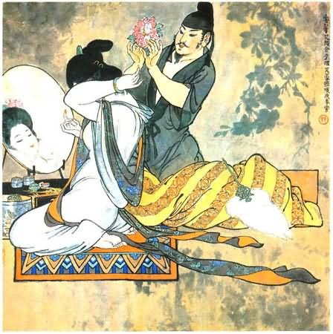
云鬓花颜金步摇，芙蓉帐暖度春宵。
春宵苦短日高起，君王从此不早朝。

Slide 20
这一小节再次写出了杨玉环在盛装之下的无比美丽和李杨之间缠绵悱恻的宫闱之欢，由于芙蓉帐暖、情意缠绵，反衬出君王春宵苦短、早朝之烦的苦恼！语言精练传神，描写点到为止，把握得恰到好处！
杨贵妃：美丽娇媚
唐玄宗：迷恋声色，荒废政事

Slide 21
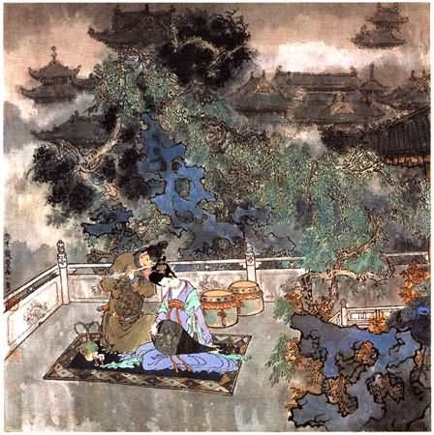
承欢侍宴无闲暇，春从春游夜专夜。
后宫佳丽三千人，三千宠爱在一身。
金屋妆成娇侍夜，玉楼宴罢醉和春。

Slide 22
专宠纵情
无闲暇，夜专夜 形影不离
三千宠爱在一身 被宠的程度 夸张
金屋藏娇 典故 比喻
一个重色轻国的帝王
一个娇媚恃宠的妃子
极度的乐 极度的恨

Slide 23

重墨渲染玉环受到的专宠
“赐浴”、“侍宴”、“三千宠爱在一身”
——人之常情
“春宵苦短日高起，从此君王不早朝”
——失度荒唐
“遂令天下父母心，不重生男重生女”
——艺术夸张
批判统治集团因腐朽荒淫而招致祸乱

Slide 24
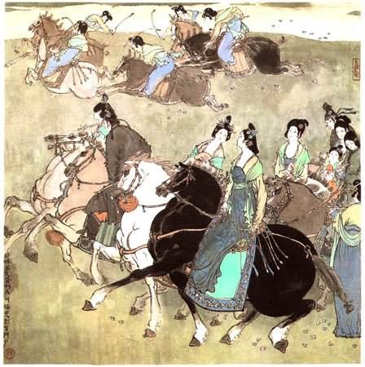
姊妹弟兄皆列土，可怜光彩生门户。
遂令天下父母心，不重生男重生女。

Slide 25
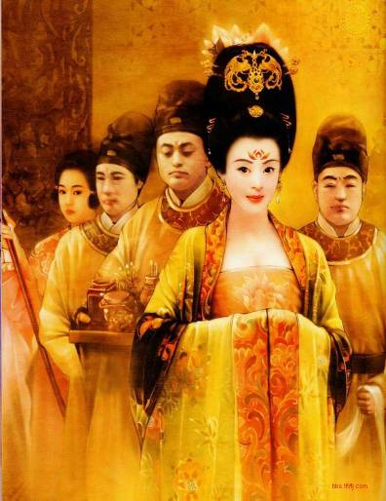
杨家显贵
父亲→齐国公
母亲→凉国夫人
哥哥→殿中少监
堂哥杨国忠→右丞相
大姐→韩国夫人
三姐→虢国夫人
八姐→秦国夫人
一人得道鸡犬升天

Slide 26
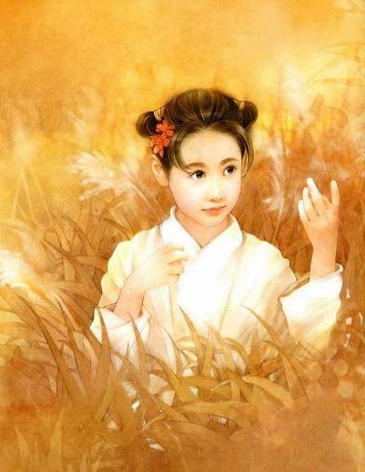
杨家显贵
京城歌谣：
“生女勿酸悲，
生男勿喜欢”
信知生男恶，反是生女好。 生女犹得嫁比邻，生男埋没随百草。 ——《兵车行》杜甫

Slide 27
李隆基对杨贵妃的宠爱表现在哪些方面？
从此君王不早朝 夸张
三千宠爱在一身
姊妹弟兄皆列土
不重生男重生女 侧面
作者重墨渲染玉环受到的专宠，意在表达什么思想感情？
批判统治集团因腐朽荒淫而招致祸乱
——长恨的内因

Slide 28
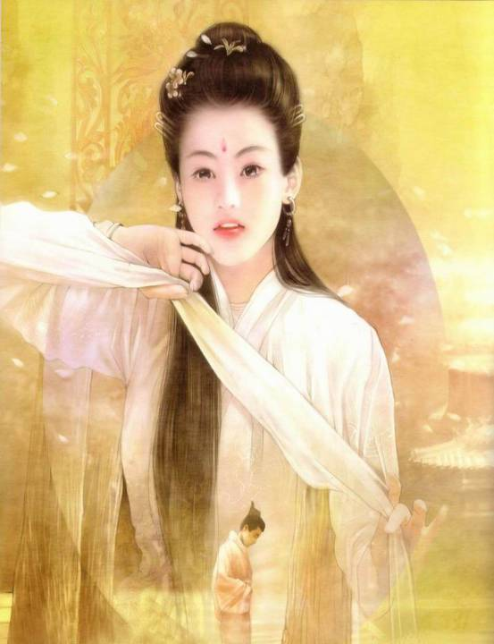
逃难途中，
玉环被杀
骊宫高处入青云
……
不见玉颜空死处
——恨之直因

Slide 29

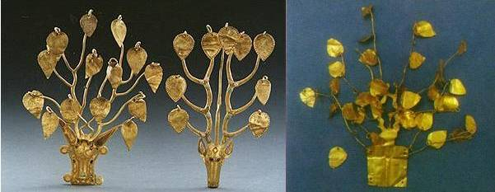
金步摇

Slide 30
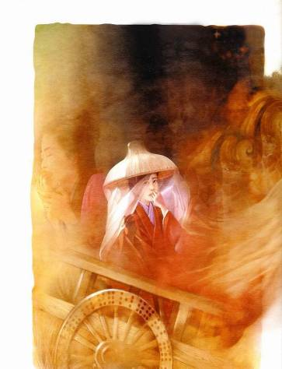
渔阳鼙鼓动地来，
惊破霓裳羽衣曲。
九重城阙烟尘生，
千乘万骑西南行。
描写安史之乱到来情景
概括、简洁

Slide 31
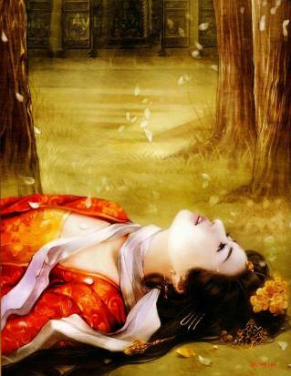
花钿委地无人收，
翠翘金雀玉搔头。
君王掩面救不得，
回看血泪相和流。
马嵬坡生离死别的一幕
一个关键的情节，
此后，他们的爱情才成为悲剧

Slide 32
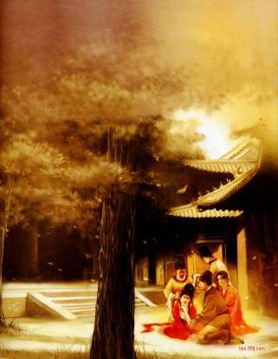
天宝十四载(755)
范阳节度使安禄山
讨伐杨氏以清君侧
陕西马嵬驿
诛杨氏兄妹以谢天下
“命高力士缢贵妃于佛堂前梨树下”(李肇《国史补》)
时38岁
已追随皇帝17年

Slide 33
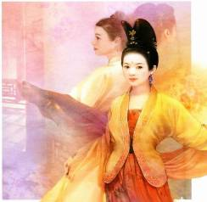
黄埃散漫风萧索，云栈萦纡登剑阁。
以悲凉景色烘托人物悲思
蜀江水碧蜀山青，圣主朝朝暮暮情
透过美景写哀情。面对青山绿水，朝夕不能忘情。表现玄宗内心的痛苦。
行宫见月伤心色，夜雨闻铃断肠声
一见一闻，一色一声，互相交错，表现出人物内心的愁苦凄清

Slide 34
融情入景：诗人把人物的思想感情注入 景物，用景物的折光来烘托人物的心境。
以哀景衬哀情 正面衬托
逃往西南的路上，四处是黄尘、栈道、高山，日色暗淡，旌旗无光，秋景凄凉，这是以萧索、孤凄、暗淡的景物色彩，渲染入蜀路途中的悲凉气氛。以悲凉的景色来烘托人物的悲思。
秋风萧瑟，黄土弥漫，曲折婉转的栈道穿行山间，如行云间，如汉皇心中缠绵悱恻、揪心裂肺的“恨”。寂静的山路暗淡的日色，使行程和内心更显凄凉与落寞。

Slide 35

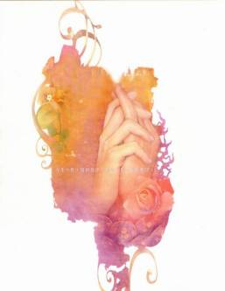
1、蜀中的寂寞悲伤
——酸楚动人
2、还都路上追怀忆旧
——缠绵哀婉
3、还宫之后睹物思人、触景生情
——回肠荡气

Slide 36
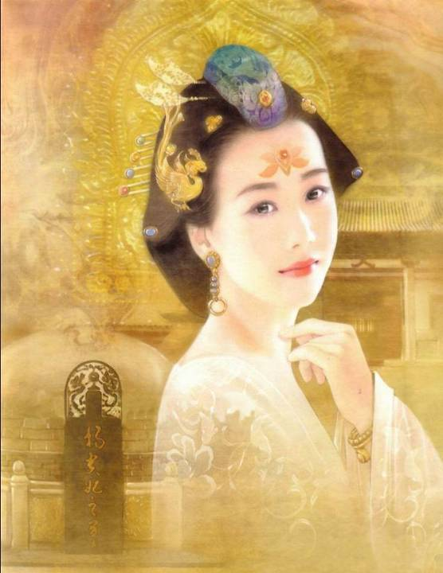
乱后回京，
痛思玉环
君臣相顾尽沾衣
……
魂魄不曾来入梦
——皇之长恨

Slide 37
玄宗回京后的思念之苦
白天的思念
时间 四季的思念
写景抒情 夜晚的思念
景物 物是人非
物非人亦非

Slide 38
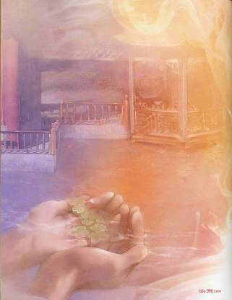
归来池苑皆依旧，
太液芙蓉未央柳。
芙蓉如面柳如眉，
对此如何不泪垂。
白日里
景物依旧，人却不在

Slide 39
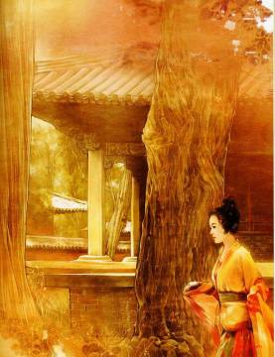
夕殿萤飞思悄然，
孤灯挑尽未成眠。
迟迟钟鼓初长夜，
耿耿星河欲曙天。
从黄昏写到黎明，直接描摹汉皇的辗转反侧，彻夜不眠。想要入眠做梦梦见故人竟不能入眠，好不容易入眠，竟也看不见丽人的影子。集中地表现了夜间被情思萦绕久久不能入睡的情景。
这一小节，还是情景交融的手法，诗人选择了以萤飞、孤灯、钟鼓、星河、霜华等独特景物，营造出一种孤寂、落寞、凄凉、伤感的境界，表现了唐玄宗内心的痛苦和对杨贵妃的深深的思念之情，极具感染力——叙事见情

Slide 40
鸳鸯瓦冷霜华重，翡翠衾寒谁与共
悠悠生死别经年，魂魄不曾来入梦
从黄埃散漫到蜀山青青，从行宫夜雨到凯旋归来，从白日到黑夜，从春天到秋天，处处触景生情，时时睹物思人，诗歌从各个角度反复渲染主人公的苦苦追求和寻觅。现实生活中找不到，就到梦中去找，梦中找不到，又到仙境中去找。

Slide 41
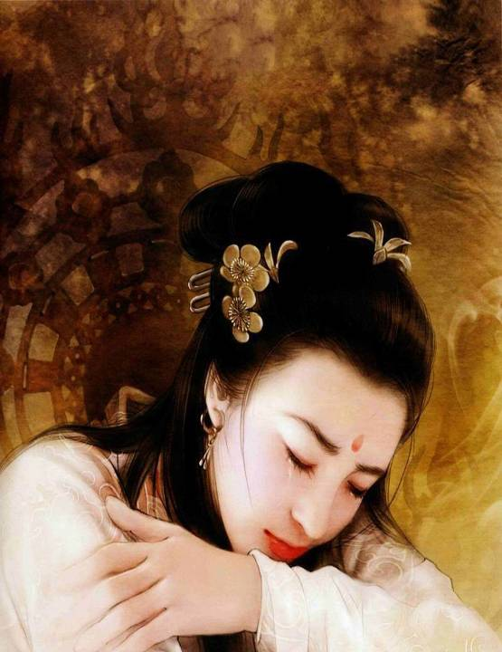
道士施法，
寻觅玉环
临邛道士鸿都客
……
梨花一枝春带雨

Slide 42
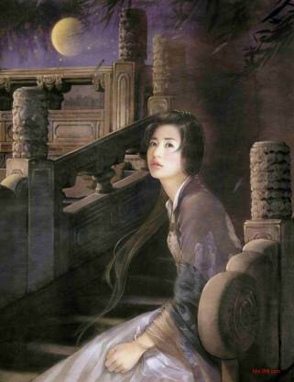
闻道汉家天子使，
九华帐里梦魂惊。
揽衣推枕起徘徊，
珠箔银屏迤逦开。
三个连贯而为的动作，
描摹她得悉汉皇派来使者
后的震惊、激动和惶惑
——以行写情，叙事见情

Slide 43
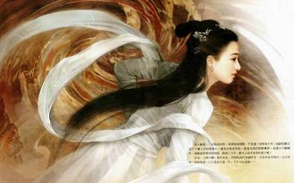
云鬓半偏新睡觉，
花冠不整下堂来。
焦急与迫切
风吹仙袂飘飖举，犹似霓裳羽衣舞。
玉容寂寞泪阑干，梨花一枝春带雨。
凄美、寂寞、哀怨……
——以形写情，描写见情

Slide 44
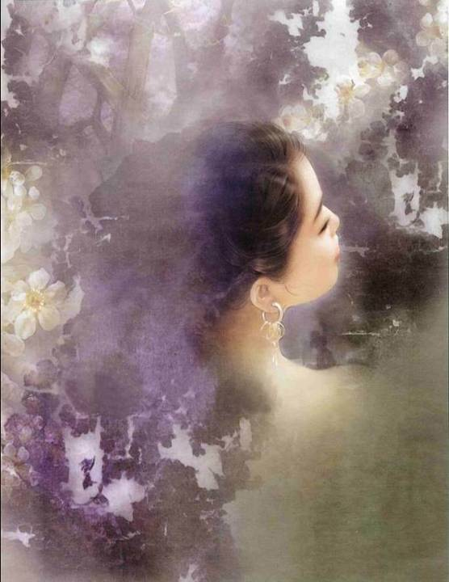
玉环送钗，
天人永隔
含情凝睇谢君王
……
此恨绵绵无绝期
——杨女之长恨

Slide 45
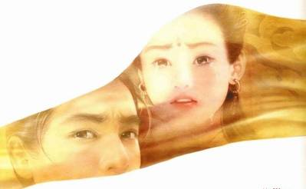
唯将旧物表深情，钿合金钗寄将去。
托物寄词、重申前誓
照应玄宗的思念，
深化、渲染“长恨”的主题
天长地久有时尽，此恨绵绵无绝期。
点明天人永隔之恨，
点明题旨，
把李杨爱情悲剧表现得淋漓尽致

Slide 46

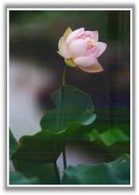
艺术特色
（一）情节曲折多变
1. 现实情节和想象情节结合，
富有传奇和浪漫色彩。
2. 情节设计曲折巧妙，
波澜屡生、高潮迭起。
贵妃专宠——渔阳鼙鼓——马嵬赐死——
玄宗思念——玉容仙境——寄物传情

Slide 47
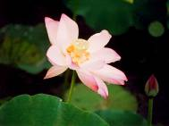
艺术特色
（二）人物形象鲜明
诗歌塑造了怎样的人物形象
？
汉皇：荒淫误国的昏君？
深爱杨女的痴心男？
杨女：害国殃民的祸水？
忠贞爱情的痴心女？

Slide 48

本诗中的人物形象
思考：
与历史人物能画等号吗？
诗人只是借历史一点影子，据时人传说蜕化出一个哀婉动人的故事，用缠绵悱恻的艺术形式歌咏出来，并没有拘泥于历史。
诗中的故事、诗中的人物形象都是艺术化了的。

Slide 49
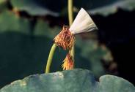
唐玄宗李隆基
“汉皇重色思倾国”——点明其好色
从“求不得”到“夜专夜”，从“不早朝”到“看不足”——表现其贪色荒政
马嵬坡兵变贵妃陨命之后，诗人极力刻画人物内心中揪心的恨。

Slide 50
赐死贵妃时
——欲救不得，眼流泪心流血，矛盾痛苦
逃蜀途中
——见月伤心，闻铃断肠，寂寞悲苦
还都路上
——不见玉颜，踌躇不去，追怀忆旧
还宫之后
——物是人非，睹物思人，触景生情
道士觅魂
——上穷碧落下黄泉，遂教方士殷勤觅

Slide 51
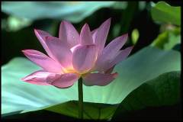
虽是个迷色误国的荒唐君主，然而作为一个人，却也有着普通人的真情。
这种哀婉缠绵的真情读来颇为动人，令人回肠荡气。

Slide 52
杨贵妃
不仅是个“回眸一笑百媚生”的倾国美人，还是个重情重义、忠贞不渝的可敬可佩的女子。
诗最后一节描写“闻道汉家天子使”，杨的一系列心理活动：惊喜（梦魂惊）、急切（花冠不整下堂来）、悲楚（玉容寂寞泪阑干）、委屈（梨花一枝春带雨）。

Slide 53
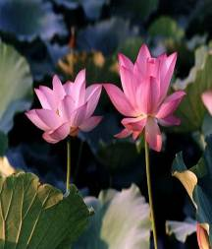
艺术特色
（三）叙事、描写与抒情高度融合
（四）语言生动晓畅，精纯优美
1. 语言通俗，平易
2. 时有生动传神的妙语警句
3. 运用多种修辞手法的

Slide 54
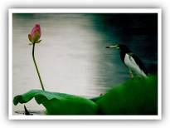
荒淫误国导致政治悲剧，毁灭了爱情。悲剧的制造者最后成了悲剧的主人公。
长恨是诗的主题，是故事的焦点，诗人通过诗化的故事层层展示，让读者体会品味感受……
长恨歌

Slide 55
对作为君主的唐玄宗李隆基和贵妃杨玉环二人爱情造成的客观结果——荒淫祸国的叹恨——诗人以这个爱情悲剧劝诫后来的封建统治者要引以为鉴，不能再重蹈覆辙，引来千古遗恨。
强烈地表现了李杨二人对美好爱情生活的向往，对作为普通情侣身份的李杨二人爱情凄凉结局的无尽怅恨。
长恨歌

Slide 56
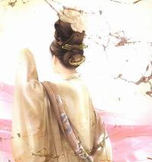
主题
讽喻主题
通过对唐明皇和杨贵妃情爱的描写，对唐玄宗的荒淫误国进行了讽刺和暴露。
爱情主题
通过对李杨悲剧的描写，歌颂了他们真挚和专一的爱情。
双重主题
对李杨爱情悲剧的描写，既有讽刺批判，又有同情歌颂。

Slide 57
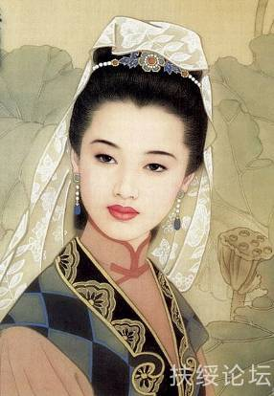
圆圆曲（清）吴梅村
鼎湖当日弃人间，破敌收京下玉关，
恸哭六军俱缟素，冲冠—怒为红颜。
红颜流落非吾恋，逆贼夭亡自荒宴。
电扫黄巾定黑山，哭罢君亲再相见。
相见初经田窦家，侯门歌舞出如花。
许将戚里箜篌伎，等取将军油壁车。
家本姑苏浣花里，圆圆小字娇罗绮。
梦向夫差苑里游，宫娥拥入君王起。
前身合是采莲人，门前一片横塘水。
横塘双桨去如飞，何处豪家强载归。
此际岂知非薄命，此时唯有泪沾衣。

Slide 58
薰天意气连宫掖，明眸皓齿无人惜。
夺归永巷闭良家，教就新声倾坐客。
坐客飞觞红日暮，一曲哀弦向谁诉？
白晰通侯最少年，拣取花枝屡回顾。
早携娇鸟出樊笼，待得银河几时渡？
恨杀军书抵死催，苦留后约将人误。
相约恩深相见难，一朝蚁贼满长安。
可怜思妇楼头柳，认作天边粉絮看。
遍索绿珠围内第，强呼绛树出雕阑。
若非壮士全师胜，争得蛾眉匹马还？
蛾眉马上传呼进，云鬟不整惊魂定。

Slide 59
蜡炬迎来在战场，啼妆满面残红印。
专征萧鼓向秦川，金牛道上车千乘。
斜谷云深起画楼，散关月落开妆镜。
传来消息满江乡，乌桕红经十度霜。
教曲伎师怜尚在，浣纱女伴忆同行。
旧巢共是衔泥燕，飞上枝头变凤凰。
长向尊前悲老大，有人夫婿擅侯王。
当时只受声名累，贵戚名豪竞延致。
一斛明珠万斛愁，关山漂泊腰肢细。
错怨狂风飏落花，无边春色来天地。
尝闻倾国与倾城，翻使周郎受重名。
妻子岂应关大计，英雄无奈是多情。

Slide 60
全家白骨成灰土，—代红妆照汗青。
君不见馆娃初起鸳鸯宿，
越女如花看不足。
香径尘生乌自啼，屧廊人去苔空绿。
换羽移宫万里愁，珠歌翠舞古梁州。
为君别唱吴宫曲，汉水东南日夜流！
[xiè]

